Slide 1





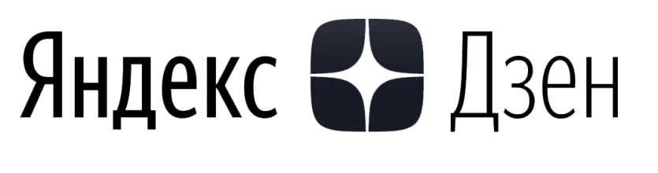





Ссылка на Dashboard
Активность пользователей
1DA+ Борисов Сергей analytics_zen@ya.ru 24.09.2019

Slide 2
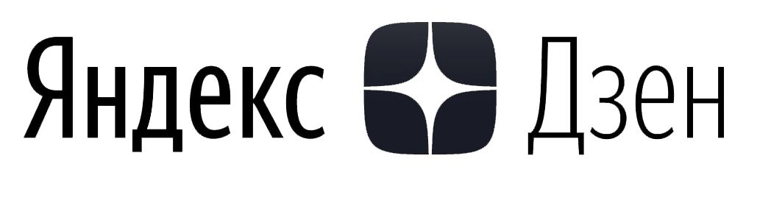
Оглавление
Оглавление
Цели исследования
Выводы
Общий вид
Активность по времени
Относительная активность по темам
Доли активности по темам источников
Соответствие тем источников темам статей
Источники данных
1

Slide 3

Цели исследования
Необходимо отображать оперативную информацию
отвечающую на вопросы:
Сколько взаимодействий пользователей с карточками происходит в системе с разбивкой по темам карточек?
Как много карточек генерируют источники с разными темами?
Как соотносятся темы карточек и темы источников?
2

Slide 4


Выводы
За представленный период времени количество просмотров достигало 60 тыс. При этом наблюдался локальный всплеск активности с 18:53 по 19:00.
Источники генерируют в среднем чуть более 1000 статей на разные темы, из которых каждая получает в среднем по 400 просмотров. Самые популярные темы источников по убыванию - Семейные отношения, Россия, Полезные советы, Путешествия, Знаменитости, Кино, Здоровье, История, Семья, Авто.
В источниках можно найти статьи почти по всему спектру тем. Самые популярные находятся на пересечении Путешествия-Рассказы, Россия-Общество, Кино-Наука, Полезные советы-Подборки, Полезные советы-Отношения. Источники не генерируют статей на пересечении Интерьеры-Женская психология, Сад и дача-Шоу, Сделай сам-Шоу, Строительство-Женская психология, Строительство-Скандалы, Технологии-Шоу.
3

Slide 5

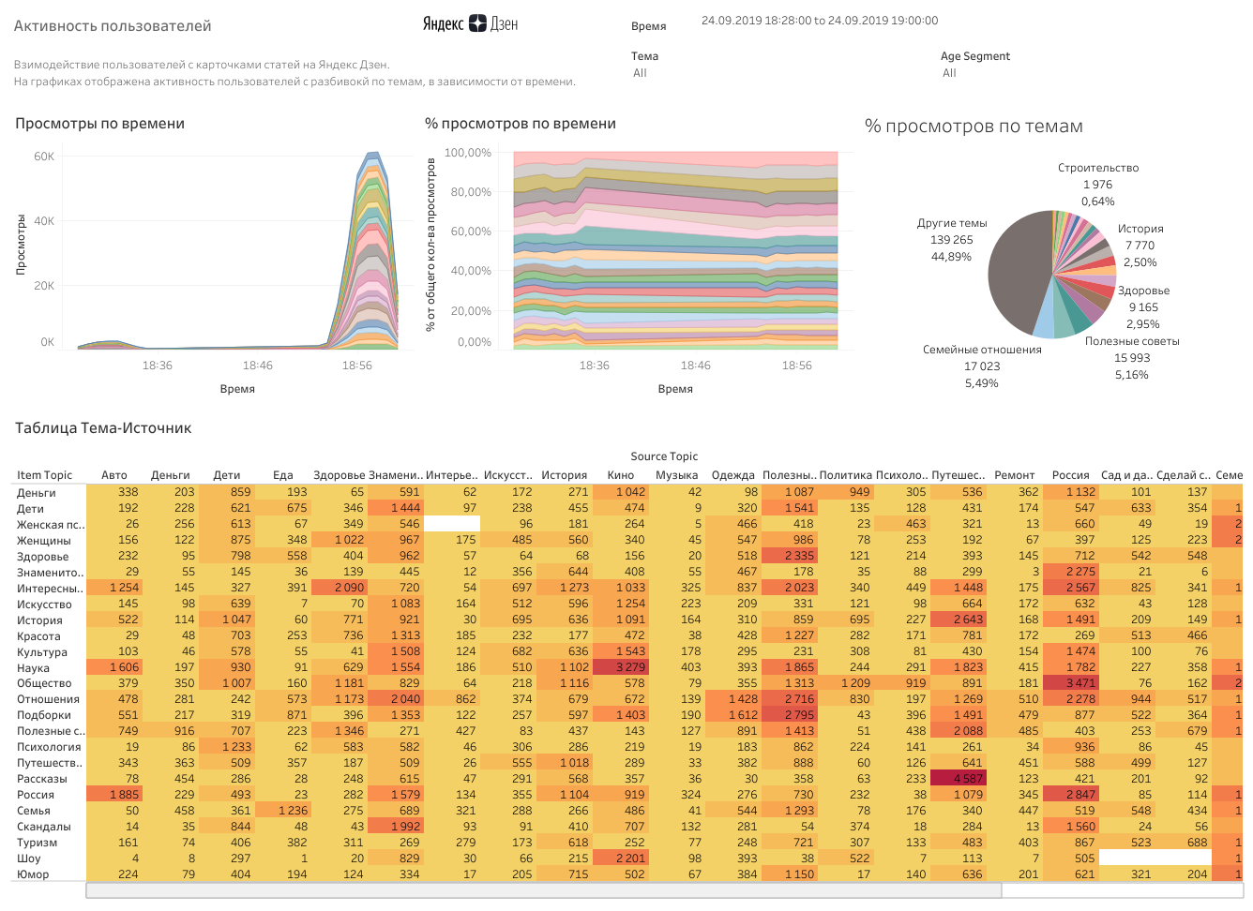
Общий вид
Общая компоновка дашборда в соответствии с макетом
4

Slide 6
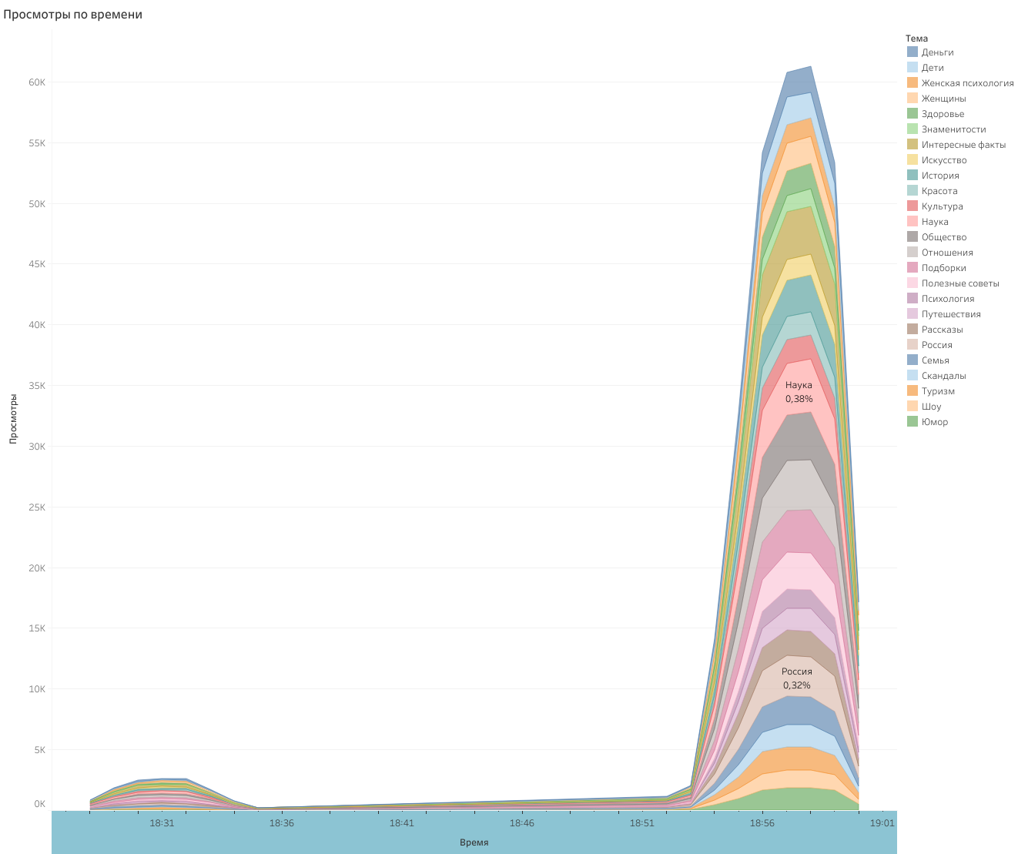
Активность по времени
На вкладке отображается активность пользователей с течением времени. На графике видно максимальное количество просмотров в 60 тыс. Пик просмотров приходится на время с 18:53 по 19:00.
5

Slide 7
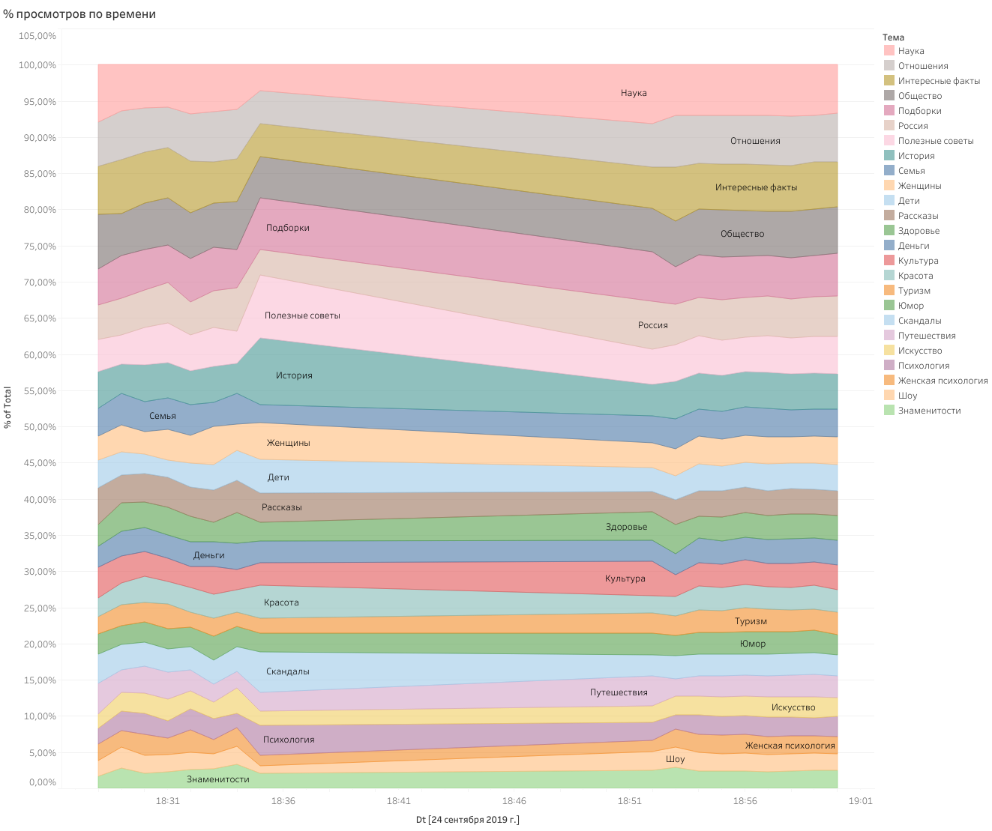
Относительная активность по темам
С течением времени относительные просмотры тем меняются, однако самые популярные за отчётный период времени – Наука, Отношения, Интересные факты, Общество. Каждая - около 7% от общего числа просмотров.
Самые непопулярные темы – Знаменитости, Шоу, Женская психология, Психология. Каждая - до 2,54% от общего числа просмотров.
6

Slide 8
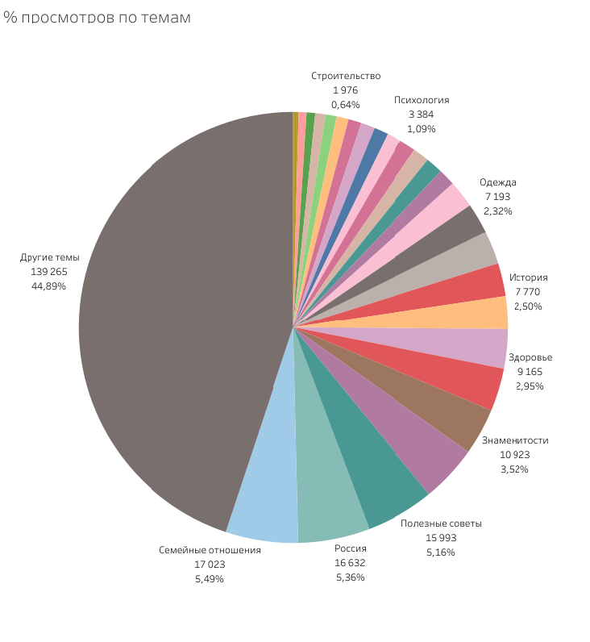
Доли активности по темам источников
На графике можно наблюдать процентное отношение количества просмотров по темам источников за всё отчётное время.
Самые популярные темы источников - Семейные отношения, Россия, Полезные советы, Путешествия, Знаменитости, Кино, Здоровье, История, Семья, Авто. Доля каждого составляет от 5,5% до 2,5%.
44% просмотров занимают другие темы.
7

Slide 9
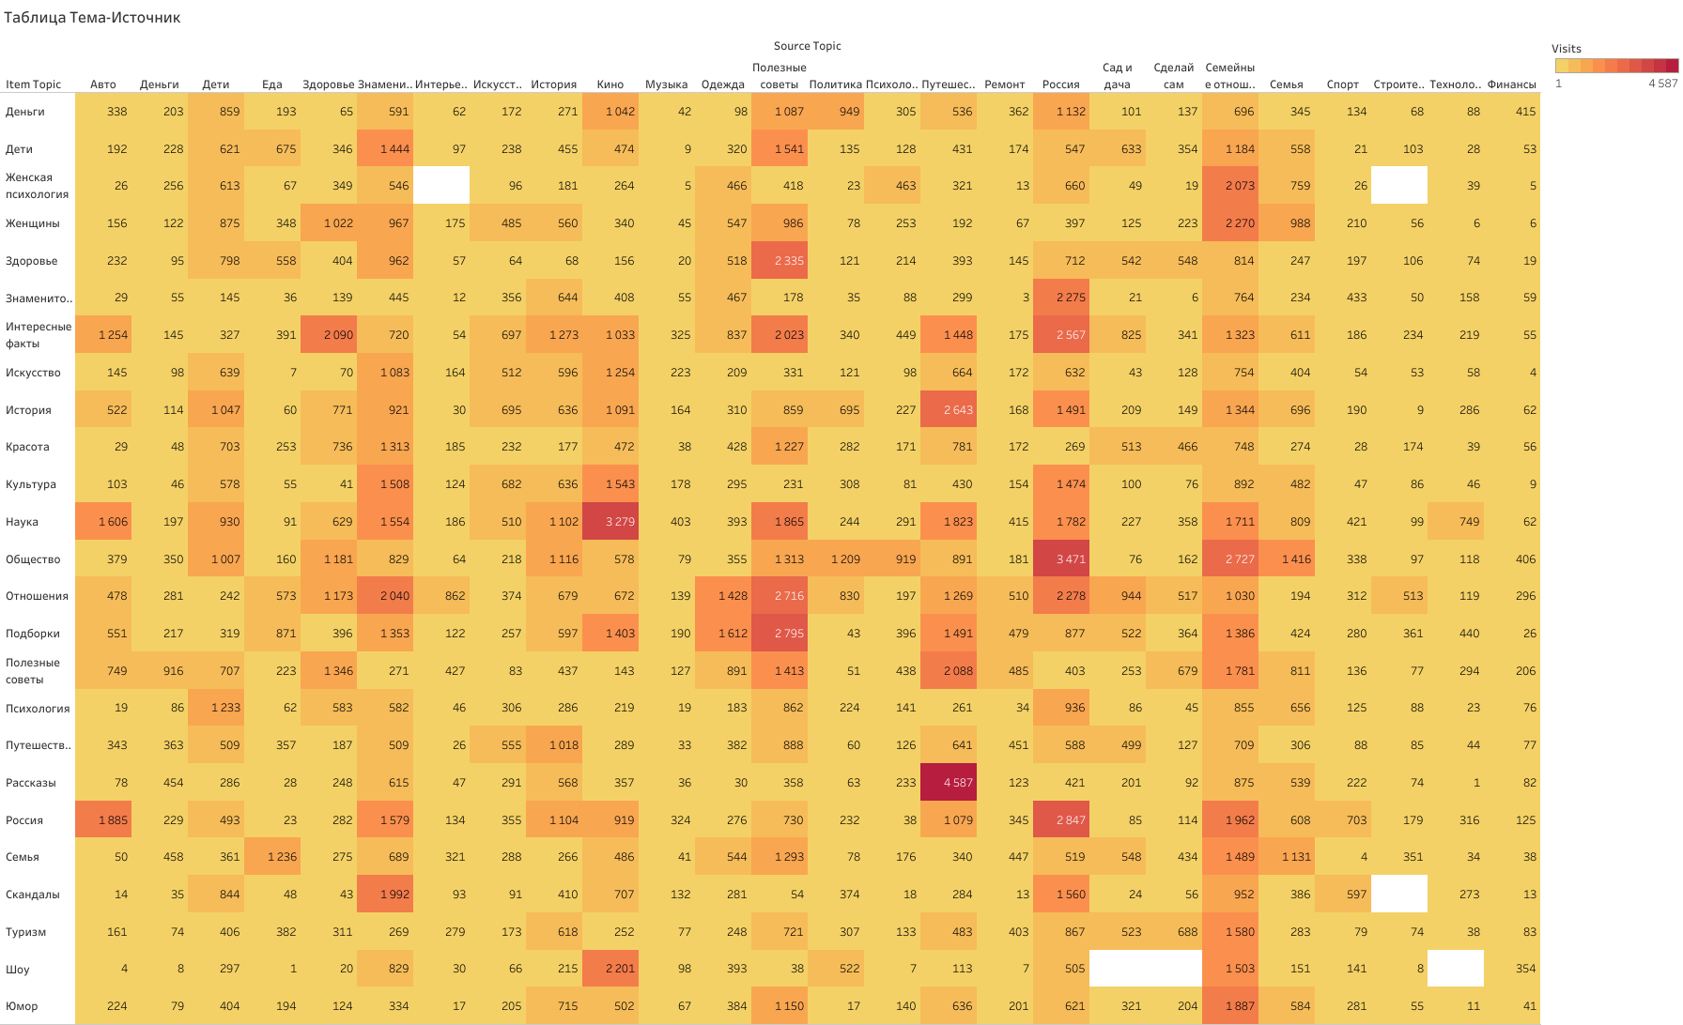
Соответствие тем источников темам статей
Источники генерируют в среднем чуть более 1000 статей на разные темы, из которых каждая получает в среднем по 400 просмотров
Самые популярные находятся на пересечении Путешествия-Рассказы, Россия-Общество, Кино-Наука, Полезные советы-Подборки, Полезные советы-Отношения.
Источники не генерируют статей на пересечении Интерьеры-Женская психология, Сад и дача-Шоу, Сделай сам-Шоу, Строительство-Женская психология, Строительство-Скандалы, Технологии-Шоу.
8

Slide 10

Источники данных
Источники данных: информация о событиях взаимодействия пользователей Яндекс Дзен с карточками статей (таблица log_raw) с помощью пайплайна сведённые в базу данных zen, а затем в таблицу dash_visits.csv
9

Slide 11
Ссылка на Dashboard
Спасибо!
10

